Slide 1
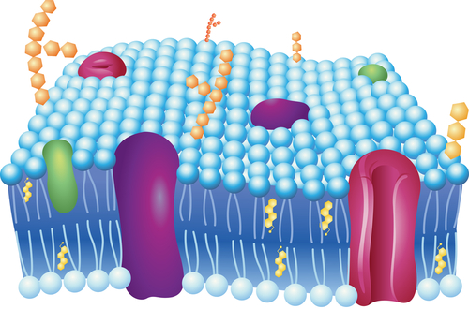
Les rôles de la membrane plasmique
1. Les transports membranaires
Dr. AOUATI. A

Slide 2
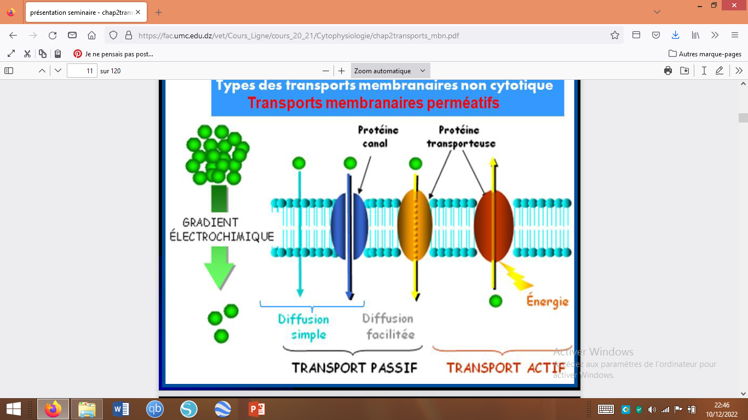

Slide 3
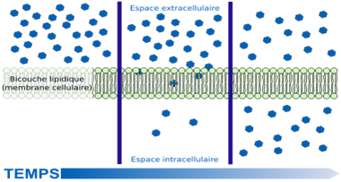
La Diffusion simple
Diffusion simple de certaines molécules via la membrane plasmique. Ce mouvement spontané ne nécessite pas d’énergie ni de transporteurs et s’effectue toujours dans le sens du gradient de concentration.

Slide 4
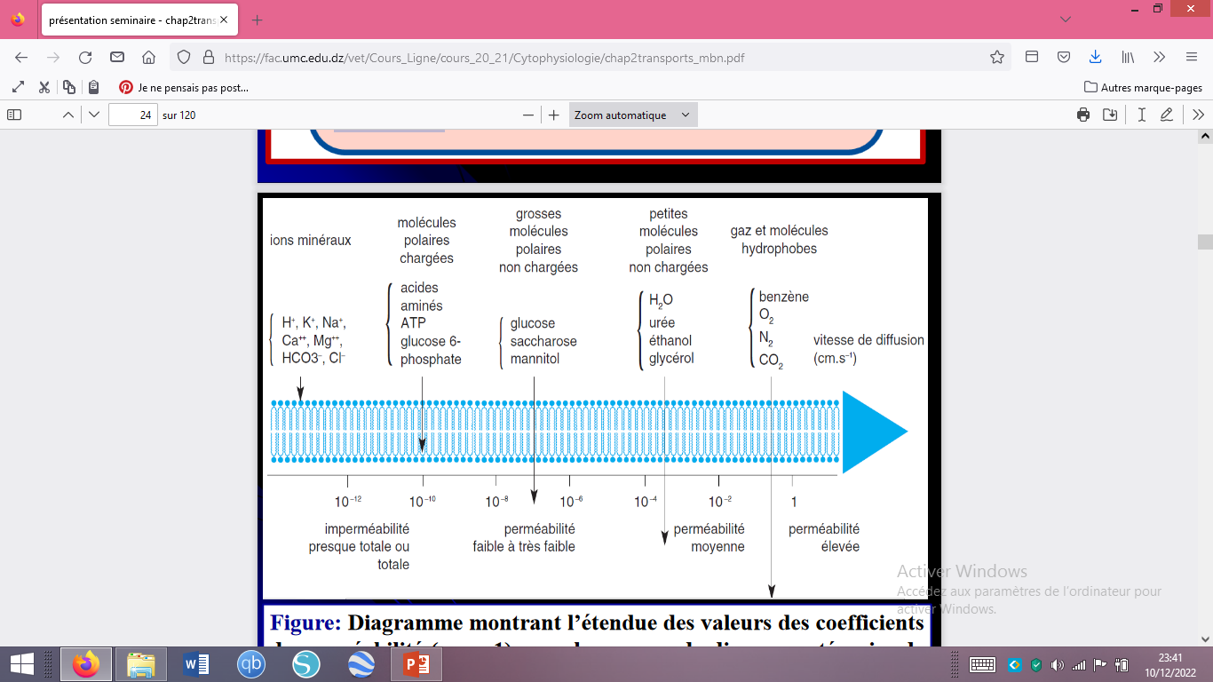
Diffusion simple à travers la bicouche lipidique (diffusion dite lipophile)
Les molécules doivent être capables de se dissoudre dans la bicouche lipidique: gaz (O2, CO2, N2), hormones stéroïdes, hormones thyroïdiennes, vitamines liposolubles: A, D, E et K, alcool, urée…..
La molécule doit donc être hydrophobe ou être suffisamment petite et non chargée si elle est hydrophile (l'éthanol par exemple) pour traverser la membrane.

Slide 5
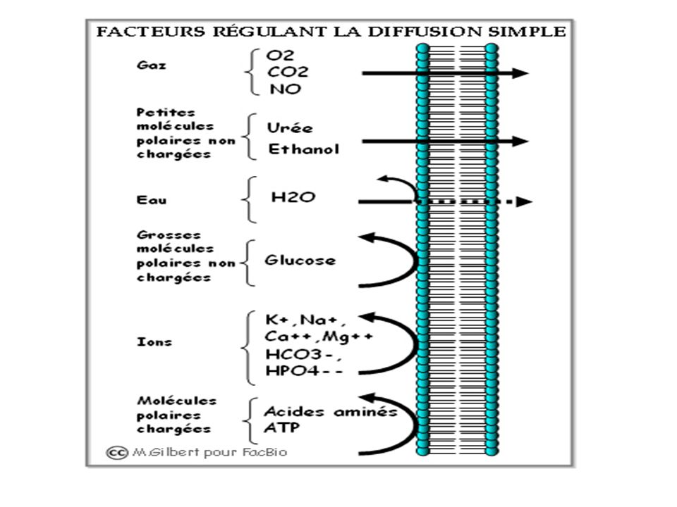
Les facteurs régulant la diffusion simple sont :
- La liposolubilité ( plus la molécule est liposoluble plus elle diffuse)
- Le poids moléculaire ( la taille de la molécule)
- L’ionisation ( les molécules chargées ne diffusent pas entre les phospholipides).

Slide 6
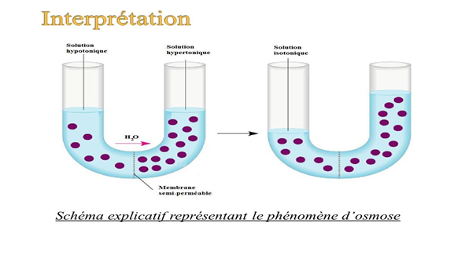
DIFFUSION DE L’EAU
Diffusion simple de l’eau
L’eau se déplace du milieu le moins concentré en soluté vers le milieu le plus concentré en soluté.
Le mouvement de l’eau s’arrête lorsque les deux compartiments sont à l’équilibre (concentration égales en solutés).
Le déplacement des molécules d’eau (leur transport) dans ce cas se fait entre les phospholipides membranaires, donc ne nécessitent pas de transporteurs membranaires spécifiques (mouvement très lent des molécules d’eau).

Slide 7
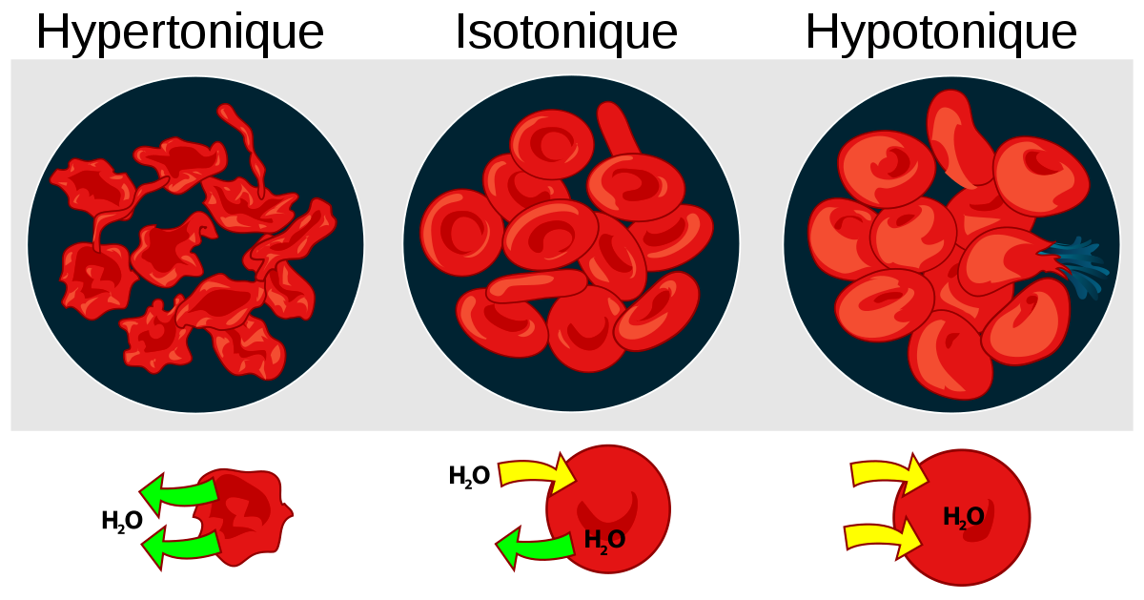

Slide 8
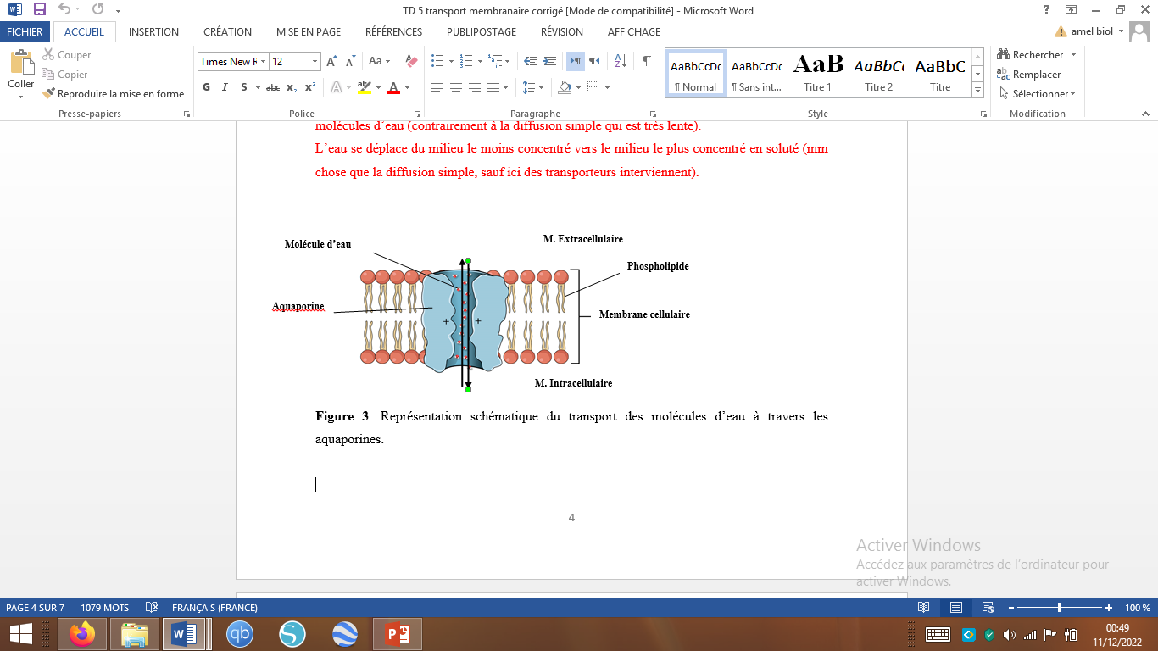
Les aquaporines sont des protéines transmembranaires, formant des « pores » perméables aux molécules d‘eau. Elles permettent un transport relativement rapide des molécules d’eau (contrairement à la diffusion simple qui est très lente).
L’eau se déplace du milieu le moins concentré vers le milieu le plus concentré en soluté.

Slide 9
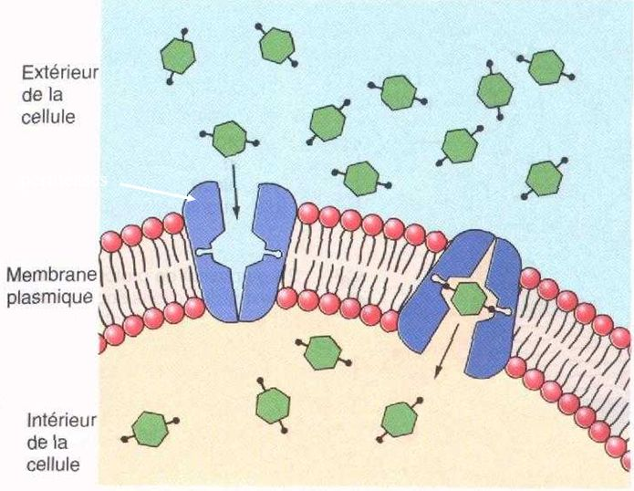
La Diffusion facilitée
Les perméases et les canaux
Perméases : (ou transporteurs) sont des protéines transmembranaires chargées du transport spécifiques de molécules, elles sont caractérisées par un changement de conformation lors du transport. Le transport s’effectue dans le sens du gradient de concentration, comme dans le cas de la diffusion simple, et ne nécessite pas d’énergie. La diffusion facilitée est un mécanisme saturable, contrairement à la diffusion simple.

Slide 10
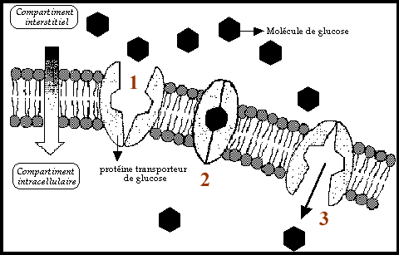
Exemple d'une protéine porteuse (perméase) : la perméase au glucose (GLUT-1)
Diffusion facilitée du glucose via une protéine membranaire « Perméase »
La perméase (GLUT) est prête à fixer le glucose.
Fixation du glucose sur son site d’attachement.
Changement de conformation de la perméase et libération du glucose à l’intérieur de la cellule selon le gradient de concentration.
Il existe aussi d’autres perméases, telles que les perméases aux acides aminés…………………

Slide 11
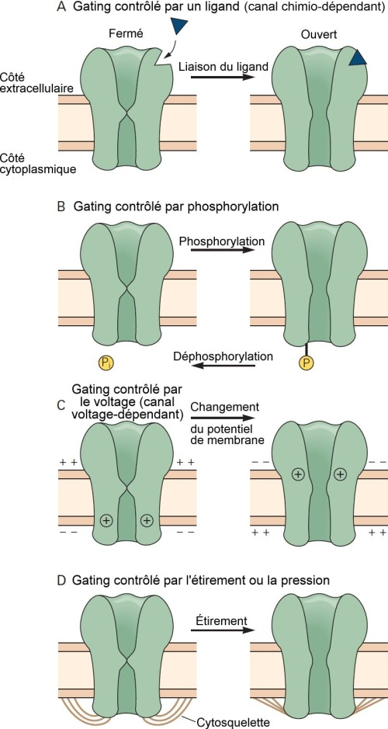
Canaux : (ou transporteurs) sont des protéines transmembranaires chargées du transport spécifiques de molécules assurant une diffusion facilitée, caractérisés par la fermeture et l’ouverture du canal et non un changement de conformation.

Slide 12
L'ouverture des canaux ioniques peut être dépendante de:
La fixation d'un ligand (neurotransmetteur), ou bien de l'interaction avec un composant intracellulaire (AMPc) (A et B), dans ce cas ils sont dits canaux chimio-dépendants (ligand-dépendant).
D'un changement dans le potentiel membranaire (canaux voltage-dépendants) (C).
Du déplacement mécanique provoqué par un stimulus donné (mécanorécepteurs).
Dans tous les cas, la diffusion des ions se fait dans le sens du gradient de concentration et du gradient électrique (gradient électrochimique).

Slide 13
Le transport actif
Le transport actif : nécessite de l’énergie pour transporter des molécules contre leur gradient de concentration, en utilisant des transporteurs membranaires.
Transport actif primaire : Utilise souvent des transporteurs membranaires (pompes). Ces pompes utilisent toujours de l’ATP comme source d’énergie, donc elles sont des ATPases.

Slide 14
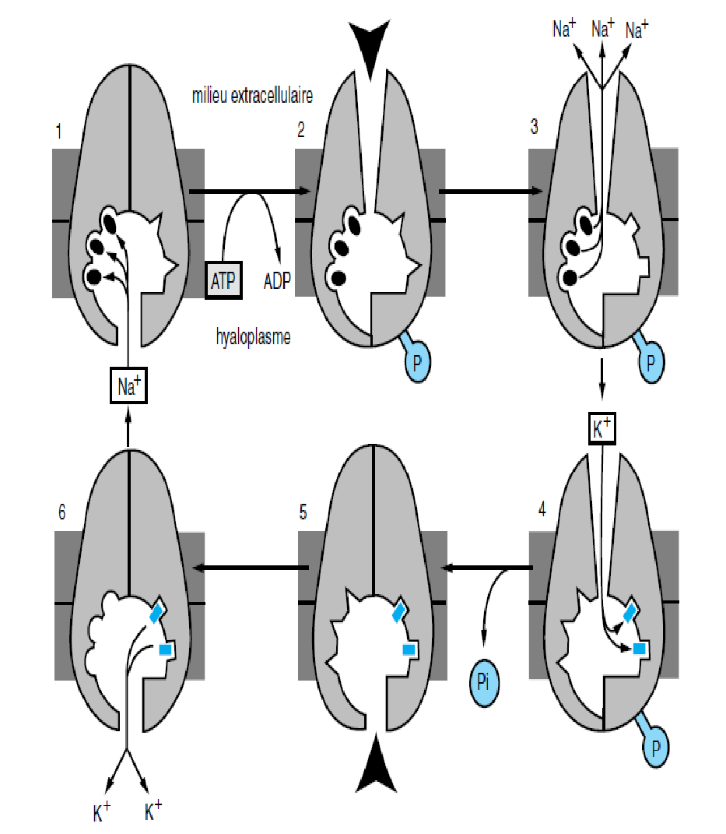
Modèle schématique illustrant le fonctionnement de la pompe Na+/K+ ATP dépendante des cellules animales
(1) Trois ions Na+ se fixent sur la face interne de la protéine, qui est ouverte vers l’intérieur de la cellule. Les sites de fixation des ions K+ sont fermés.
(2) L’ATP phosphoryle le domaine protéique tourné vers le hyaloplasme. Un changement de conformation de la protéine a lieu, qui s’ouvre vers l’extérieur.
(3) Les trois ions Na+ préalablement fixés sont en conséquence exposés à l’extérieur, où ils sont libérés. Ce phénomène fait alors s’ouvrir deux sites de fixation des ions K+.
(4) Deux ions K+ se fixent à leur tour, ce qui a pour conséquence la déphosphorylation de la protéine (Pi : phosphate inorganique), et la fermeture des sites Na+.
(5) Un nouveau changement de conformation, conduisant à un «basculement» en sens inverse, ouvre la protéine vers l’intérieur.
(6) Les ions K+ sont exposés à l’intérieur où ils sont libérés ; les sites de fixation des ions Na+ réapparaissent. Le cycle recommence avec une nouvelle fixation des ions Na+ et une phosphorylation par l’ATP.

Slide 15
Transport actif secondaire
Deux substances ou plus interagissent simultanément avec le même transporteur (Co-transport), et sont transférées dans le même sens (symport) ou en sens inverse (antiport) à travers la membrane. Les molécules sont transportées contre leur gradient de concentration, et avec consommation d’énergie. L’énergie consommée est fournie par le gradient électrochimique et non pas par les molécules d’ATP. C’est-à-dire, le flux des ions suivant leur gradient va fournir l’énergie nécessaire pour transporter l’autre molécule contre son gradient. Ce transport permet toujours le transport de deux molécules, l’une dans le sens du gradient, la deuxième contre son gradient.

Slide 16
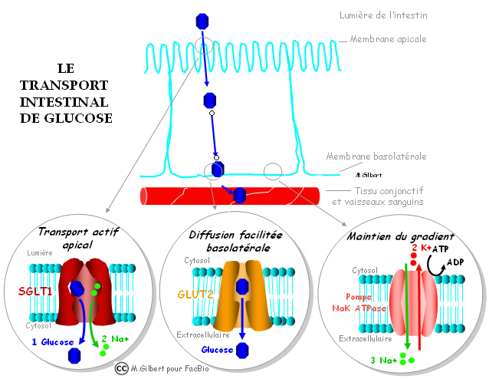
Au niveau de la membrane apicale, le gradient électrochimique de Na⁺ fournit l'énergie pour que le glucose extracellulaire soit transporté et qu'il s'accumule dans la cellule. Deux ions Na⁺ et une molécule de glucose sont transportés dans le même sens, c'est donc une protéine de type symport. Cette protéine est nommée SGLT1 (Sodium Glucose Transporter).

Slide 18
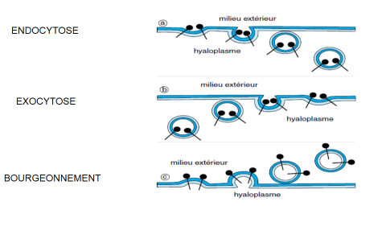
Les transports cytotiques

Slide 19
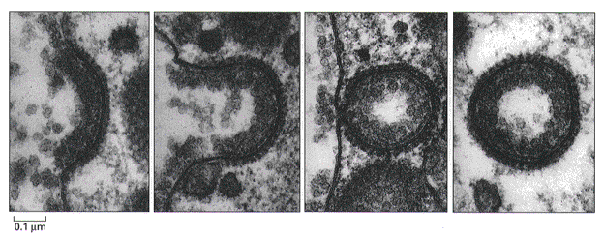
Endocytose ou internalisation des LDL
manteau protéique (clathrin coat)
récepteur spécifique (protéine transmembranaire)
fer sous forme de ferritine
cholestérol sous forme de particule de lipoprotéine LDL

Slide 20
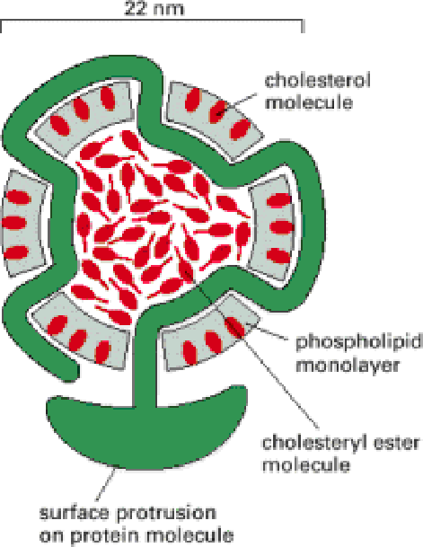
Exemple du LDL
Particule de lipoprotéine de basse
densité (LDL low-density lipoprotein)
Elle contient un noyau d’environ 1500
molécules de cholestérol estérifiées
entouré par une monocouche de lipides composée d’environ 800 phospholipides
et 500 molécules de cholestérol non-
estérifiées.
Une protéine unique organise le tout et est responsable de l'attache spécifique des LDL aux récepteurs de surface cellulaire.

Slide 21
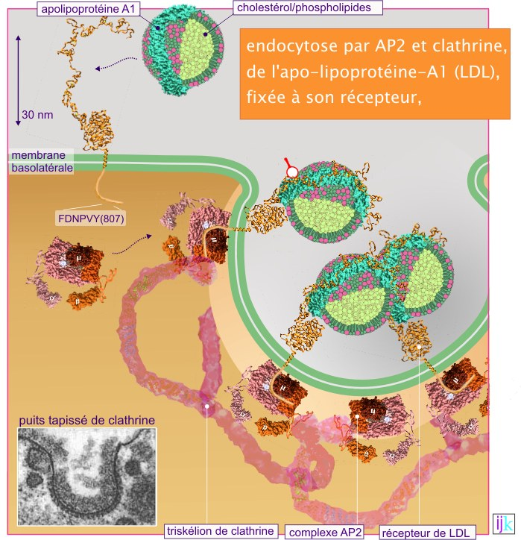
Adaptines

Slide 22
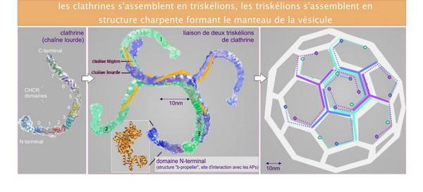
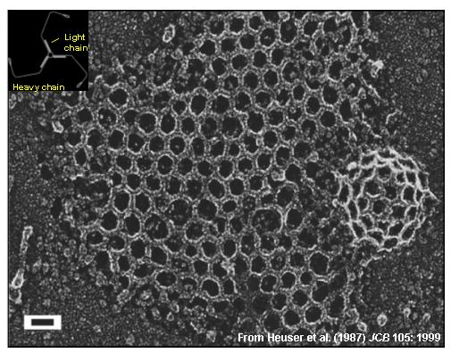

Slide 23
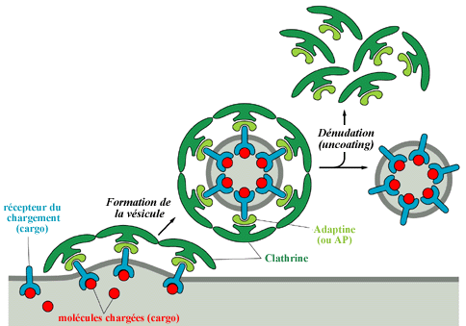
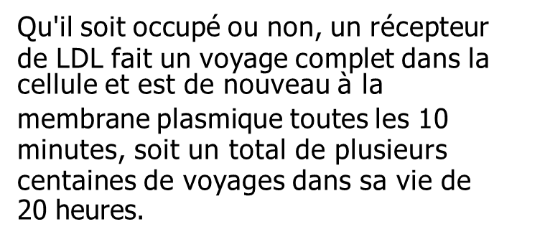

Slide 24
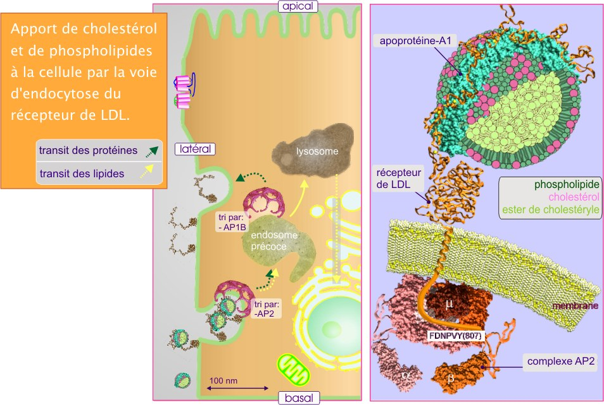

Slide 25
Étape 1 : Liaison des molécules de LDL sur leurs récepteurs membranaires spécifique.
Étape 2 : assemblage des récepteurs chargés de LDL dans des puits tapissés de clathrine.
Étape 3 : formation de vésicule recouverte de clathrine chargées de LDL.
Étape 4 : Après son détachement de la membrane plasmique, la vésicule recouverte de clathrine perd
son revêtement et devient lisse (nue).
Étape 6 : Fusion de la vésicule nue chargée en LDL avec le lysosome.
Étape 7 : sous l’effet du ph acide lysosomal, les molécules de LDL se détachent de leurs récepteurs.
Étape 8 : au niveau des lysosomes, les molécules de LDL sont dégradées par des hydrolases lysosomales spécifiques en cholestérol libre et phospholipides qui diffusent via la membrane du lysosome et gagnent par la suite le cytosol (disponibles pour la cellule).
Étape 9 : recyclage des récepteurs de LDL vers la membrane plasmique pour réaliser de nouveaux cycles.

Slide 26
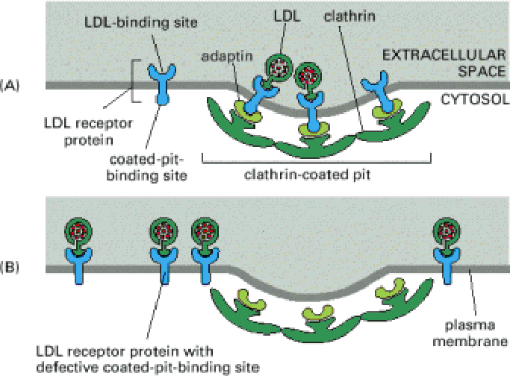
 | Récepteurs normaux et mutants du LDL
A) Récepteur de LDL se liant à un puits de clathrine dans la membrane
plasmique d'une cellule normale.
Le récepteur de LDL humain est une glycoprotéine de 840 acides aminés,
dont seulement 50 se situent du côté cytoplasmique de la membrane.
(B) Cellule mutante dans laquelle les récepteurs de LDL n’ont plus le site qui
leur permet de se lier aux adaptines des puits de clathrine.
Ces cellules lient le LDL mais ne peuvent pas l'ingérer. Un individu sur
500 hérite d'un gène défectueux et a donc un risque plus élevé de
crise cardiaque par athérosclérose.

